Slide 1
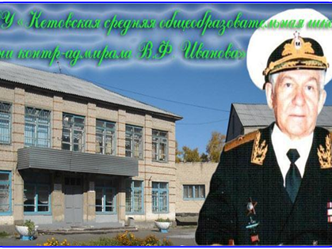
Выполнили: София Мифодовская;
Юлия Сединкина
5»В» кл.
Руководитель: Валентина Ивановна Тарасенко
Цели:1. Научится новым приемам работы
с бумагой;
2. Научиться составлять композицию;
3.Сделать подарок на праздник.

Slide 2
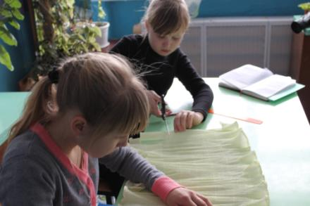
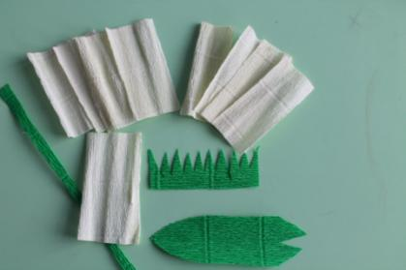
Материалы: гофрированная бумага зеленого цвета, гофрированная бумага для изготовления бутона розы (цвет – на ваш вкус),проволока (шпажки), клей. Технология изготовления: 1. По размерам, вырезать лепестки, чашечку и листочки розы.

Slide 3
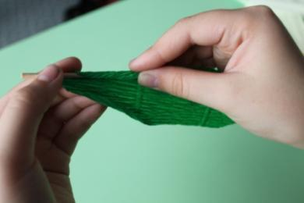
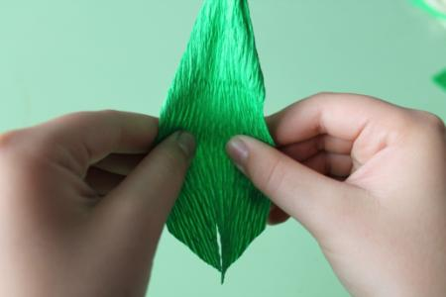
2. Лепестки деформировать

Slide 4
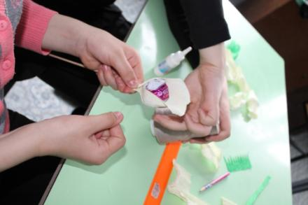
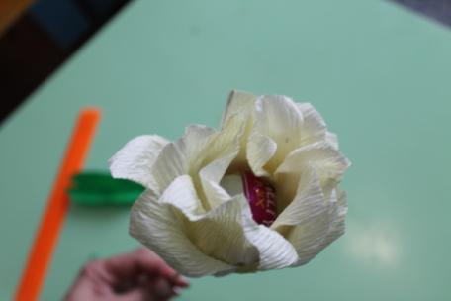
3. Когда будут готовы все детали цветка из гофрированной бумаги, розу можно собирать. Для этого подгибаем один конец проволоки и на него нанизываем лепестки. Начинаем с самых маленьких лепестков, а потом по кругу нанизываем средние и большие. Первый круг цветка состоит из узких двух лепесточков, потом – из трех, а затем четырех и, наконец, пяти. Каждый последующий лепесточек немного должен заходить за предыдущий, частично покрываясь последующим. Чтобы они не сползали с проволоки, немного подклеивайте их.

Slide 5
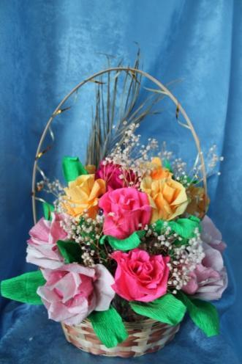
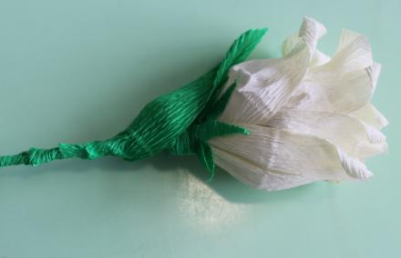
4. Когда лепестки будут собраны в бутон, в его основание снаружи приклеить зеленую чашечку. Проволоку спрятать, обернув стебель зеленой гофробумагой.

Slide 6
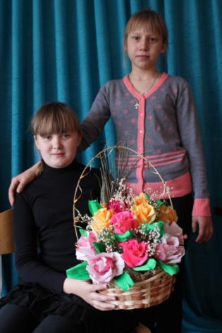
Вот такой подарок мы сделали!

